Slide 1
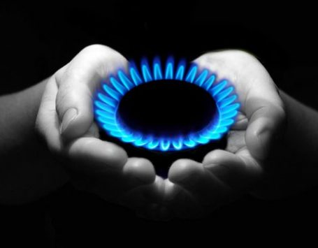
ДОСЛІДЖЕННЯ ПРОЦЕСУ ЗАКИПАННЯ ВОДИ ТА ЕКОНОМІЇ ЕНЕРГОРЕСУРСІВ
Автор: Тоцький Арсеній Олександрович,
учень 9 класу комунального закладу «Рубіжанська загальноосвітня школа №8 I-III ступенів Рубіжанської міської ради» Луганської області, слухач секції «Астрономія та астрофізика» комунального закладу «Луганська обласна мала академія наук учнівської молоді»
Соавтор: Петров Нікіта Віталійович, учень 9 класу комунального закладу «Рубіжанська загальноосвітня школа №8 I-III ступенів Рубіжанської міської ради» Луганської області, слухач секції «Астрономія та астрофізика»
комунального закладу «Луганська обласна мала академія наук учнівської молоді»
Науковий керівник: Ревека Валерій Ігорович
Керівник секції «Астрономія та астрофізика»
комунального закладу «Луганська обласна мала академія наук учнівської молоді»

Slide 2
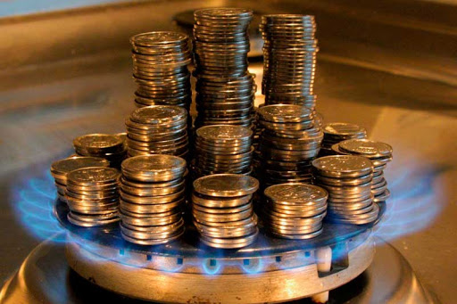
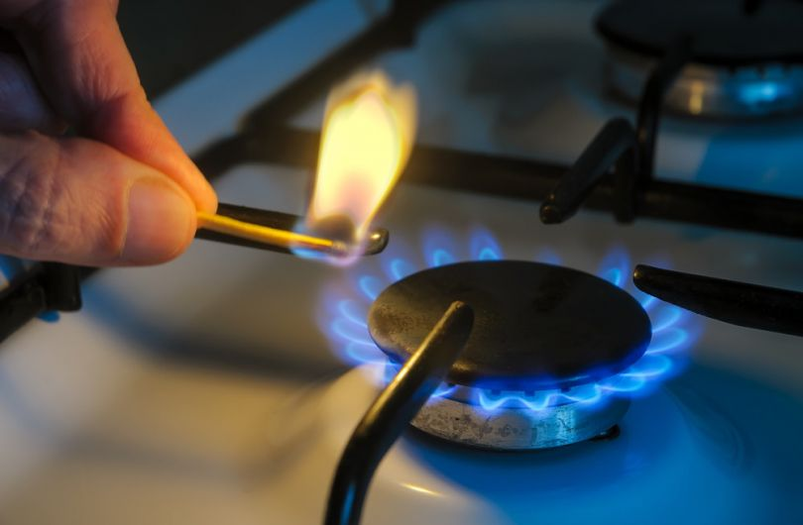
Актуальність: економія і збереження енергоресурсів в світовому масштабі - проблема, яку активно розв’язують майже всі держави вже півстоліття. Так, було відкрито багато альтернативних джерел енергії, але мало хто знає, скільки теплових і газових ресурсів витрачається на побутовому рівні за один день.
Мета роботи: дослідити процес закипання води на газовій конфорці і визначити умови, за яких витрати тепла і газу будуть найменші, а також, виявити можливість використання отриманих результатів в учнівському процесі.
Об'єкт дослідження: процес закипання води у побутових умовах залежно від маси води, витрати газу, швидкість нагріву й форми каструлі.

Slide 3
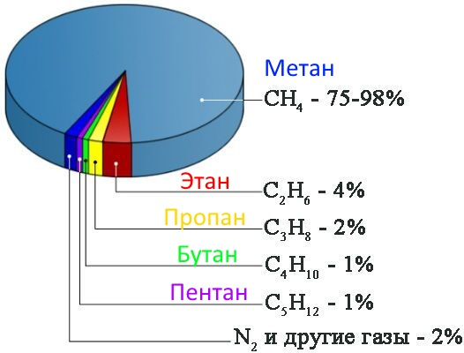
Склад газу
Основну частину природного газу складає метан (CH4) - від 70 до 98%. До складу природного газу можуть входити більш важкі вуглеводні - гомологи метану:
етан (C2H6),
пропан (C3H8),
бутан (C4H10),
пенттан (C5H12).
Природний газ містить також інші речовини, які
не є вуглеводнями:
водень (H2),
сірководень (H2S),
азот (N2),
гелій (He).

Slide 4
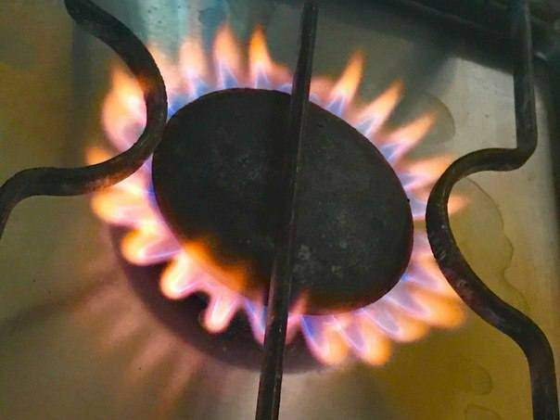
Характеристики природного газу
Чистий природний газ не має кольору і запаху. Для полегшення можливості визначення витоку газу в нього в невеликій кількості додають одоранти - речовини, що мають різкий неприємний запах (гнилої капусти, прілого сіна, тухлих яєць).
Побутовим газом називають газ, що використовується в побуті для опалення, підігріву води і приготування їжі. При подачі газу по газопроводу використовується, як правило, метан; як балонного газу – пропан.
Калорійність газу (теплота згоряння, теплотворна здатність газу) -
це кількість тепла, що виділяється при згорянні
одиниці об'єму газу з повітрям в стандартних умовах, з урахуванням
конденсації водяної пари, що утворився в процесі горіння, або з
урахуванням збереження води в пароподібному стані. Калорійність
є одним з основних показників якості газу.
Якість природного газу – це відповідність значень
його фізико-хімічних показників встановленим нормативними
документами. Однією з ознак неякісного згоряння газу
є червонуватість його полум’я.

Slide 5
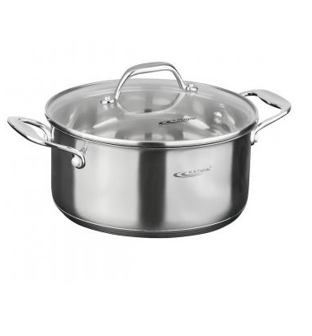
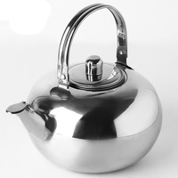
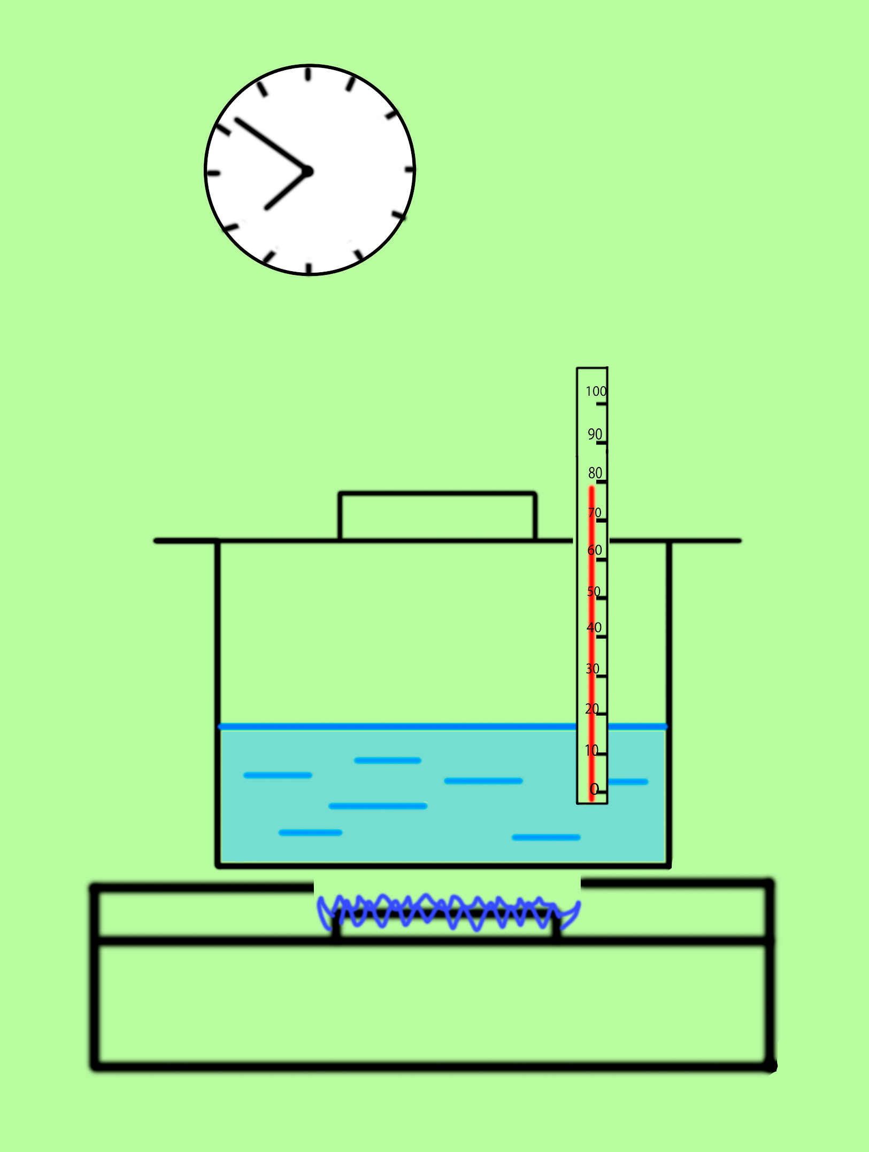
Методика експерименту
Для досліджень залежності процесу закипання води в побутових умовах використовувалося наступне обладнання: побутова газова плита з фіксованим надходженням газу для горіння, термометр зі шкалою вимірювання від 0С до 100С, секундомір, мірний посуд, газовий лічильник, побутова каструля, півсферичний чайник.
Методика експерименту полягала в вимірюванні температури нагрівання води кожні 0,5 хв., При певному режимі горіння пальника витрата газу контролювався по
газовому лічильнику. Щоб зменшити похибку при вимірюванні
температури, яка неминуче виникне внаслідок конвекційних потоків виникають
при його нагріванні, термометр поміщали посередині налитої рідини, що
дозволяло усереднювати вимірювану температуру. Вимірювання проводилося
від 12С (температура водопровідної води) до 100С.
Дослід проводили з обсягами води: 0,5 л, 1,0 л, 1,5 л, 2л. Вибір даної
кількості води визначався побутовими потребами при приготуванні їжі.
Кожна серія дослідів повторювалася не менше 3-х разів з метою
усереднення результату, що зменшувало помилку експермента.

Slide 6
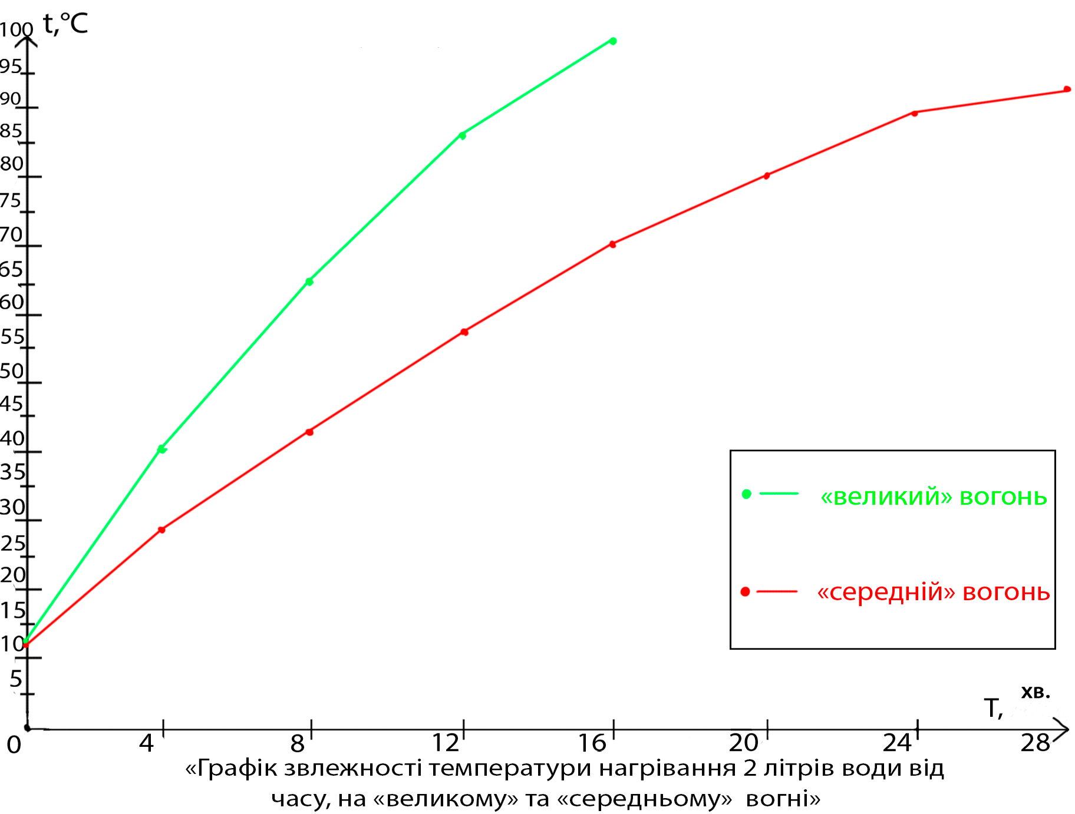
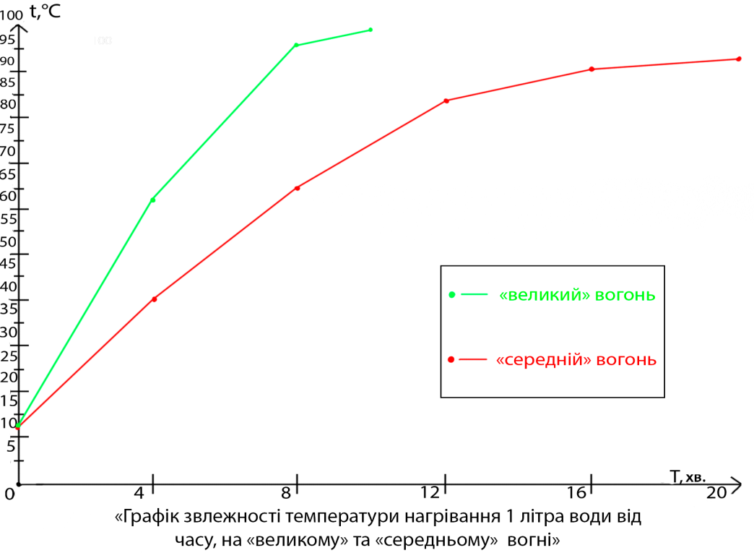
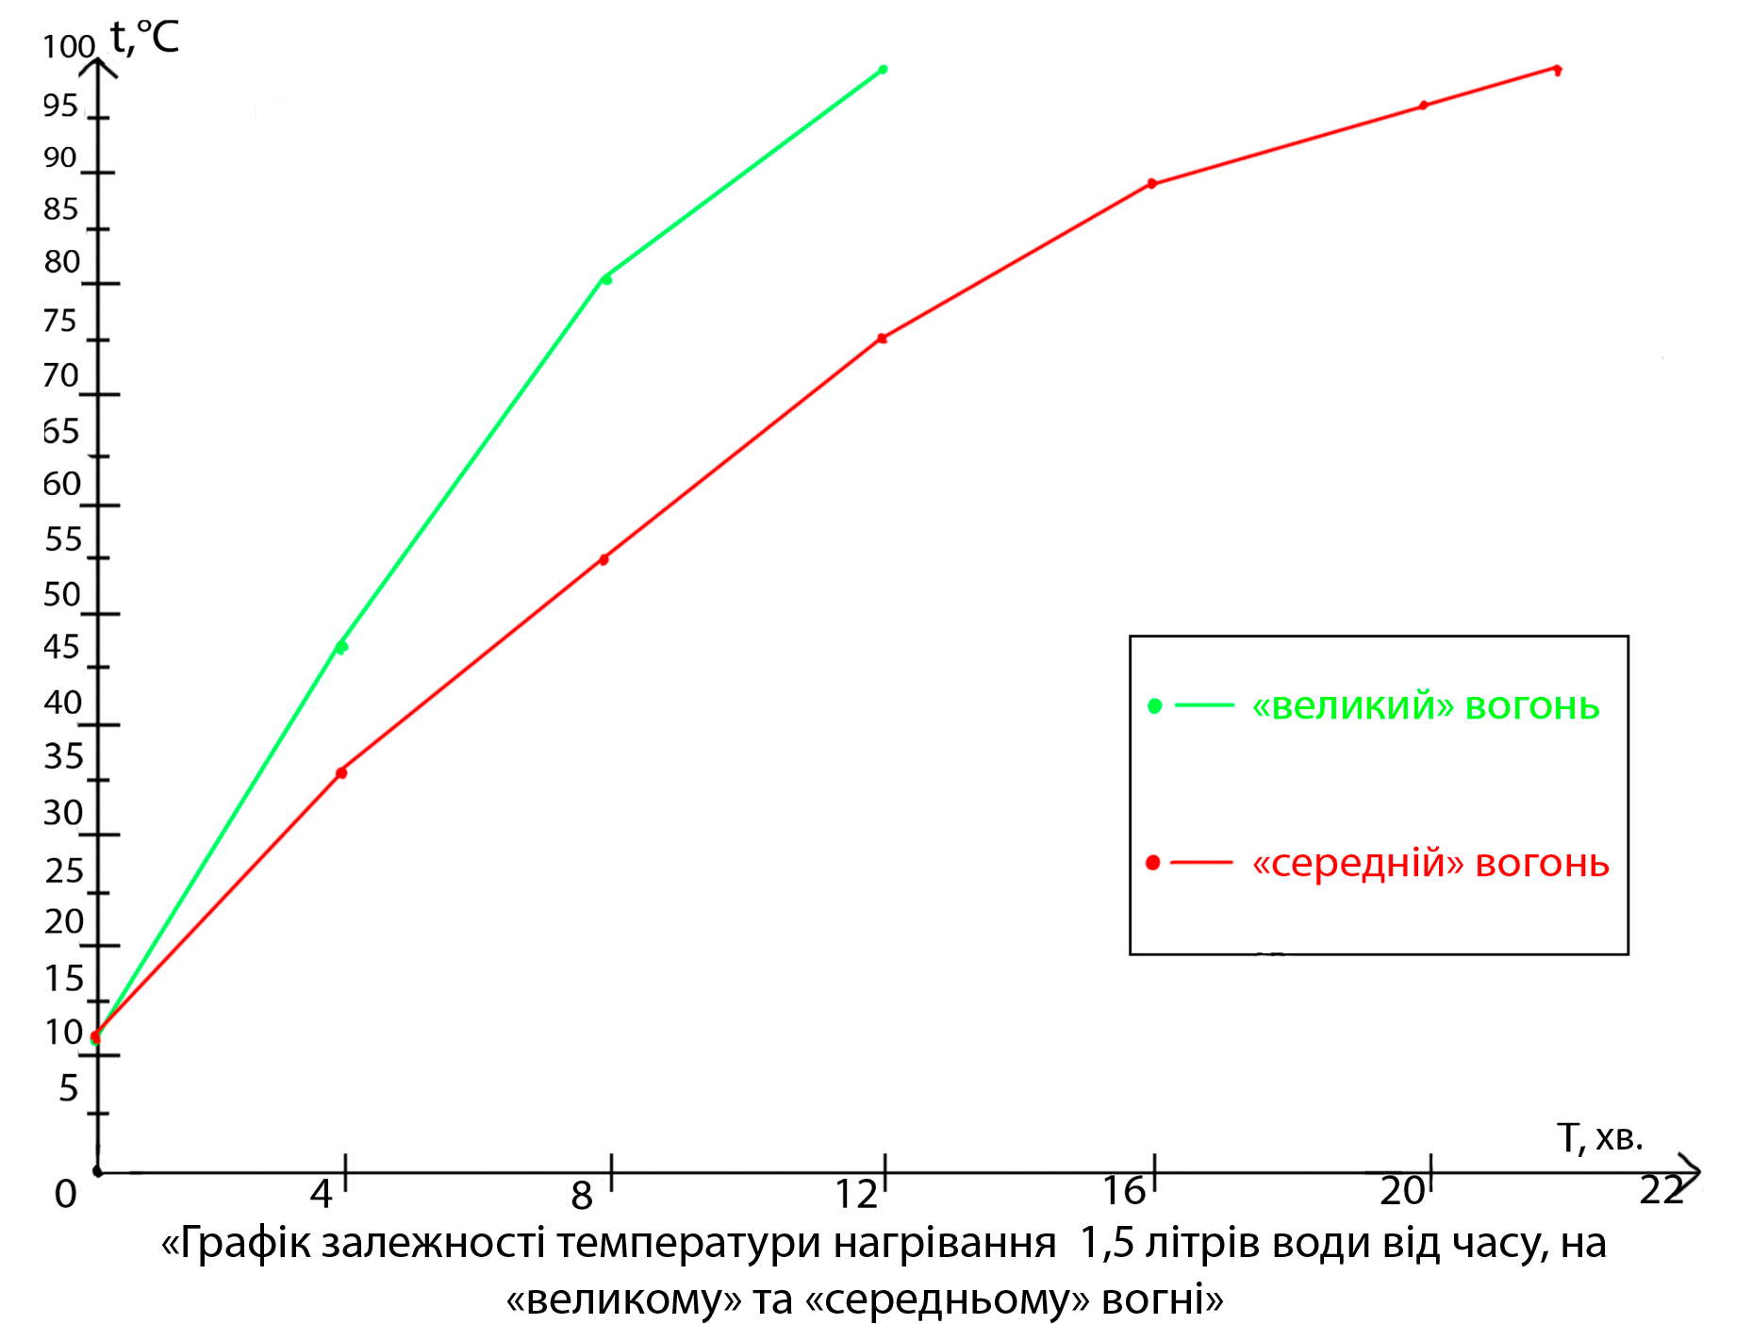
Графіки

Slide 7
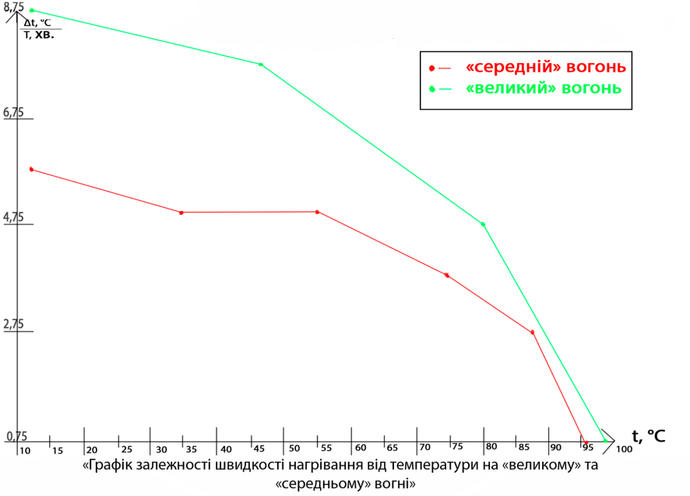

Slide 8
Аналіз графіків
З графіків можемо спостерігати, що в процесі нагрівання швидкість нагрівання води з ростом її температури зменшується, що більш наочно підтверджується графіком залежності швидкості нагріву від температури. Це пояснюється підвищеною тепловіддачею в навколишнє середовище при збільшенні різниці температур вода-повітря.
Для більшої наочності був побудований графік зміни швидкості нагріву води від температури і часу її нагрівання, що дозволяє простежити не тільки якісно, але і кількісно описати динаміку тепловіддачі, зіставити експериментальні дані з теорією (формула Фур'є).
Для визначення найбільш ефективного режиму нагрівання води (т. т. ККД) замість традиційної формули:
ККД = Qкор./Qвик. = сmв. Δt/mпал.q
Було запропоновано метод порівняння залежності відносини витрати газу, до обсягу води Vг./Vв, що нагрівається, від обсягу води Vв., як нам здається, є більш простим і наочним.

Slide 9
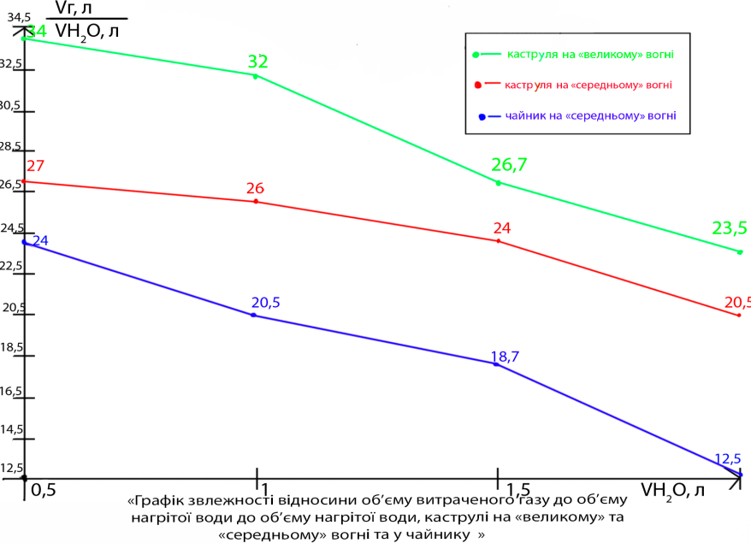

Slide 10
Аналіз графіків
В цьому випадку, чим більше відношення Vг./Vв., тим менше ККД і навпаки. З представлених залежностей можна зробити наступні висновки:
зі збільшенням обсягу води, що нагрівається при одних і тих же витратах газу ефективність нагрівання збільшується приблизно в 1,2 рази, що можна пояснити зменшенням теплових втрат.
режим роботи пальника при збільшенні витрати газу (інтенсивності горіння) скорочує час нагрівання, але не призводить до істотної зміни ефективності (ККД). Очевидно це пояснюється додатковими тепловими втратами і зниженням ефективності згоряння газу, на що вказує червонуватий колір полум'я.
найбільше ККД пальника було виявлено при використанні полусферического чайника. При цьому спостерігається досить істотне зростання ефективності зі збільшенням обсягу нагріву води майже в 1,5 рази. Це пояснюється сферичної форми судини. З геометричних міркувань в циліндрі на один і той же обсяг припадає більш велика площа бічної поверхні через яку власне і відбувається теплопередача.

Slide 11
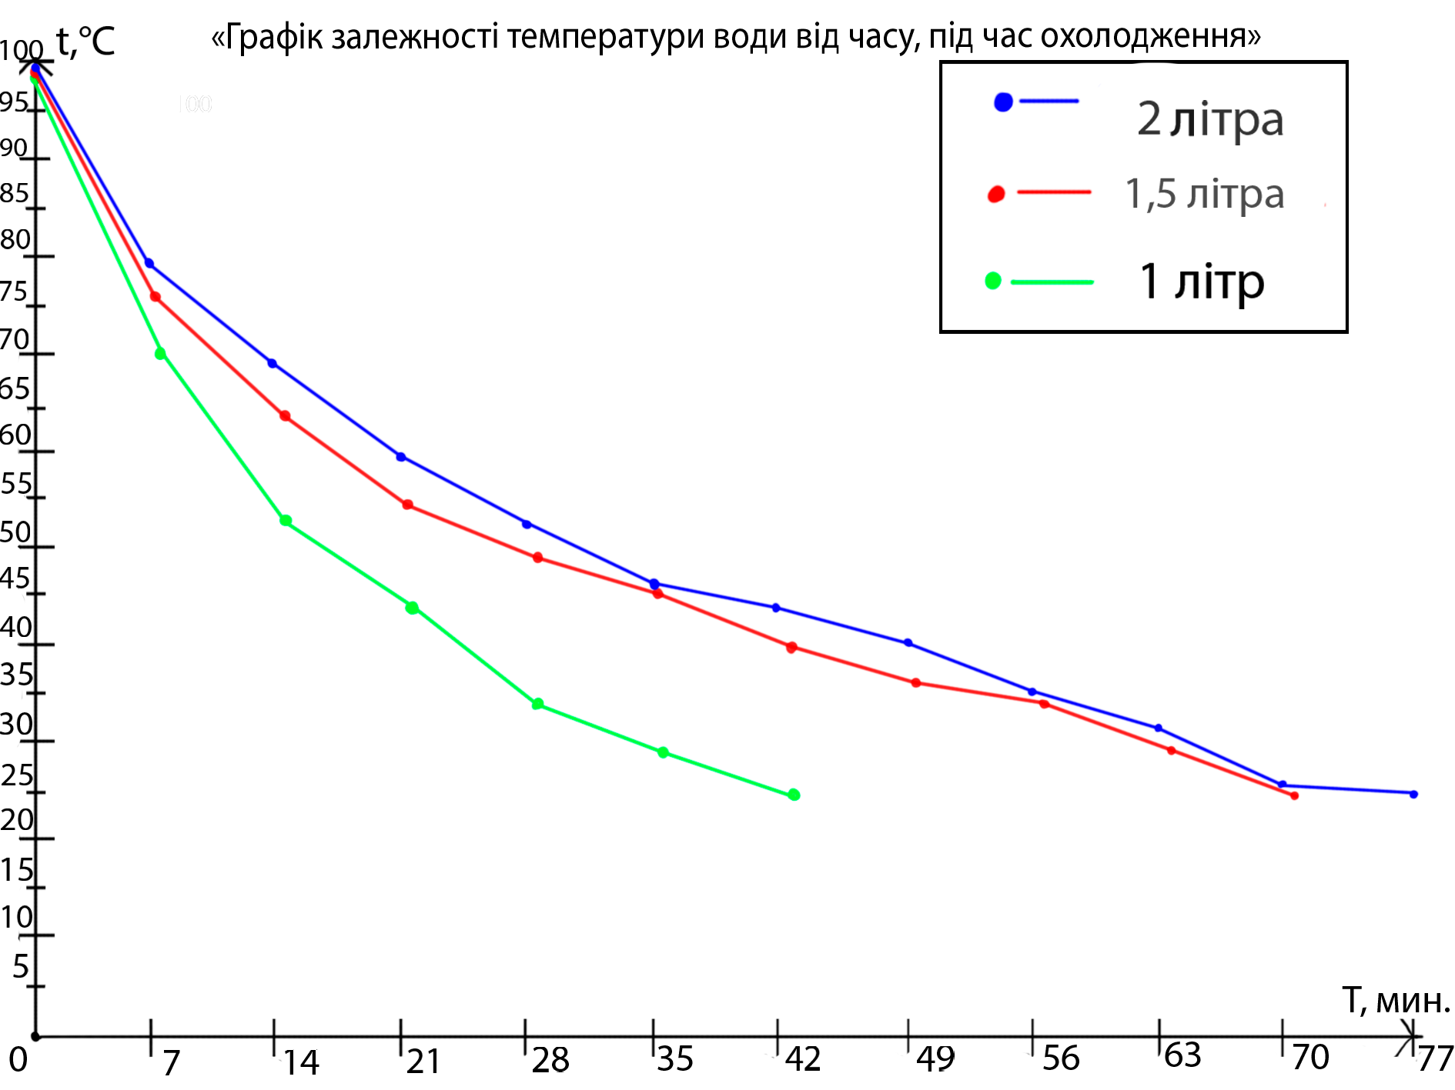
Розрахунок теплового балансу
Розрахунок теплового балансу нагрівання води проводився за такими
параметрами(деякі з розрахунків були спрощені для покразення розуміння
пересічними споживачами):
Q_{газ} = Vгq, де q = 31.8 МДж/м3, Vг = обсяг витрат газу при закипанні
води.
Qнагр = cвmвΔt где Δt = 88С різниця температур від початкової
до закипання, cв = 4200Дж/кг*С
Q тепловід. - визначалося за графіками охолодження води
Qпар. - визначалося з розрахунку середній обсяг пара в 1 літр під кришкою каструлі і щільності приблизно 300г/м3, за формулою - Qпар. = mпар.r
Q_{каст} = c_{к}mΔt, де с_{к} = 920Дж/кг*С, m = 0,3кг, Δt = 88С
З наведених даних випливає, що для нагрівання одного і того ж кількості води до кипіння, існує найбільш оптимальний вибір режима газового пальника з певним витратою газу. Як видно з представлених результатів, найбільша ефективність досягала на даній пальнику при середньому вогні, тобто витрата газу - 1,8 л / хв. Маса води, що нагрівається також впливає на ефективність нагрівання, в обох випадках при витратах газу по 3,3л / хв і 1,8 л / хв ККД пальника збільшувалася зі збільшенням маси води. У першому випадку збільшення склало 29%, а в другому -24% Заслуговує на увагу той факт, що ефективність на «великому» вогні була більше коли нагрівалися 0,5 і 1 л води, а при нагріванні 1,5 і 2 л трохи більше стала ефективність нагрівання «середнім» вогнем.

Slide 12
Рекомендації
З вище перерахованого слідує:
-вибравши оптимальний режим горіння певної маси води, можна добитися економії витрат газу до 30%;
-замінив стандартну циліндричну каструлю на сферичну можна отримувати до 50% економії газу;
Як вже згадувалося вище, при середньому расході газу на готування їжі в одній родині витрачається в середньому від 20 до 30 м3 газу, при цьому на сам нагрів води доводиться приблизно 50% від цієї кількості. Розрахунки робляться з того, що при подальшому приготуванні їжі, коли вода кипить на малому вогні, витрата газу не перевищує 0.1 - 0.2л / хв., в залежності від посуду.
Звідси наші рекомендації:
-використовуючи результати охолодження води можна порахувати теплопередачу в залежності від різниці температур води і повітря;
-споживачам, що вже експлуатують газові плити, спробувати знайти найбільш ефективний режим горіння пальників, користуючись, наприклад, нашою методикою;
-виробникам газових плит робити можливим фіксувати витрата газу, випускати певний набір каструль до даних плит та інструкцію щодо їх застосування при кип'ятінні води;
-виробникам каструль переходити від звичної циліндричної форми до форми приблизною до півсфері.
Окремо до учбового процессу. Можно проводити:
-дослідження швидкості нагрівання води при різних розходів палива;
-дослідження швидкості тепловіддачі води залежно від її маси та форми посуду;
-дослідження ефективності праці газового пальника або іншого нагрівача;
-перевірки у згідності тепловіддачі з теорією (формула Фурье);
-определения коефіцієнта тепловіддачі згідно з графіками охолодження води.

Slide 13
Висновки
Актуалізовані питання економії енергоресурсів, зокрема природного газу, щосталоособливо важливим останнім часом. Розглянено процес закипання води та його параметри. Показана їх залежність в зовнішніх факторів. Описано процеси, що протікають в полум'ї газового пальника і показана залежність енергоємності природного газу від його складу. Розроблено методику експериментального дослідження, яку можна використовувати в навчальних аудиторіях і побутових умовах. Отримані експериментальні результати дозволяють визначати найбільш ефективний режим закипання води. При цьому економія витрат природного газу може становить 20-30%. Показаний більш простий розрахунок визначення енергоефективності газового пальника. Проведено розрахунок теплового балансу розходу газу при різних режимах горіння і мас води, що нагріваються Дани рекомендації для побутових користувачів, а також виробників газових плит та кухонного посуду. Дана експериментальна методика, запропонована для використання в навчальному процесі (лабораторні та експериментальні роботи, творчі проекти, тощо).

Slide 14
СПИСОК ВИКОРИСТАНИХ ДЖЕРЕЛ
1. Вакуленко М.О., Тлумачний словник із фізики / видавництво – поліграфічний центр «Київський університет», 2008. 2. Журнал «Популярная механика» / Випуск 106 серпень 2011 стр. 118 3. Исаченко В. П., Осипова В. А., Сукомел А. С., Теплопередача. Энергия / 1969г. 4. М.А. Приходько, Г.Г. Герасимов, «Термодинамика и теплопередача – навчальний посібник» / Рівне: НУВГП, 2008. 250 с. 5. Тидеман Б. Г., Сциборский Д. Б., Химия горения. 1965. 6. Вікіпедія. Вільна енциклопедія. Природний_газ. URL: https://uk.wikipedia.org/wiki/ (дата звернення 02.09.2020) 7. Офіційний сайт “Нафтогазу”: URL: https://www.naftogaz.com/www/3/nakweb.nsf/Open_Document 8. Управління держпраці: “Газ у побуті”. URL: Pl.dsp.gov:ua/haz-u-pobuti (дата звернення 11.10.2020) 9. Процес кипіння: URL: T-Z-n.ru/prehme/docs/boieing.pdf

